Slide 1
Biblioteca Seaborn
Profesor Manuel Reveco Cabello

Slide 2
¿Qué es seaborn?
Es una biblioteca de visualización de datos basada en matplotlib, que ofrece una interfaz de alto nivel, para cargar gráficos estadísticos mas atractivos y completos.
Seaborn también mejora la estética de los gráficos matplotlib por defecto y proporciona herramientas adicionales para trabajar con dataframes de pandas

Slide 3
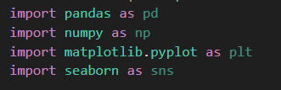
¿Qué necesito para trabajar con Seaborn?
Se necesita importa las librerías:
Pandas
Numpy
Matplotlib.pyplot
seaborn

Slide 4
Tipos de gráficos comunes
Dependiendo de que se quiera mostrar se elegirá el tipo de grafico( la función)
Relaciones (Relational):Para ver cómo interactúan dos variables numéricas.
sns.scatterplot(): Gráfico de dispersión.
sns.lineplot(): Gráfico de líneas.
Distribuciones (Distributions):Para entender la frecuencia o densidad de los datos.
sns.histplot(): Histograma.
sns.kdeplot(): Curva de densidad suavizada.
Categorías (Categorical)Para comparar una variable numérica contra una categórica.
sns.boxplot(): Diagrama de caja (ideal para ver valores atípicos).
sns.barplot(): Gráfico de barras con estimación de error.

Slide 5
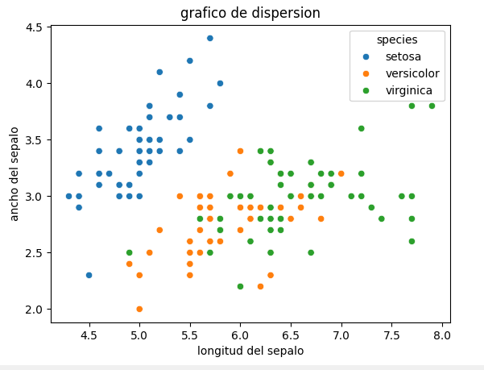
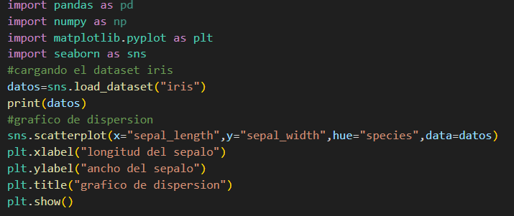
Grafico de dispersión

Slide 6
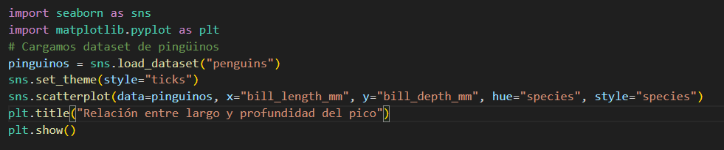
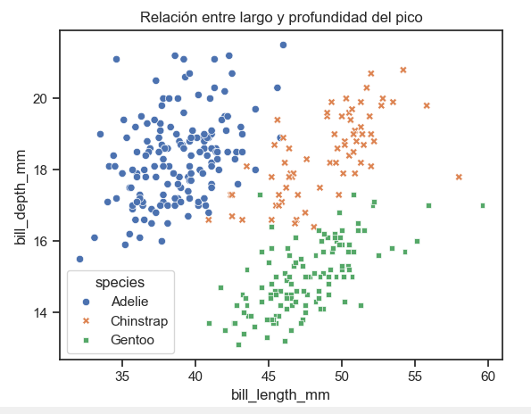
Grafico de dispersión

Slide 7
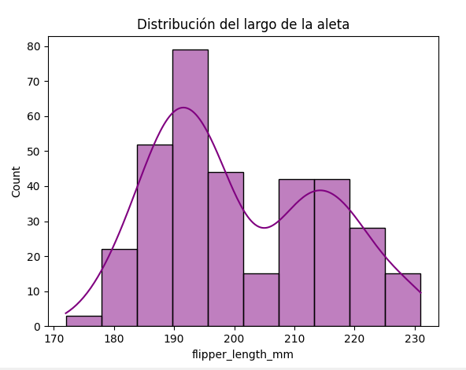
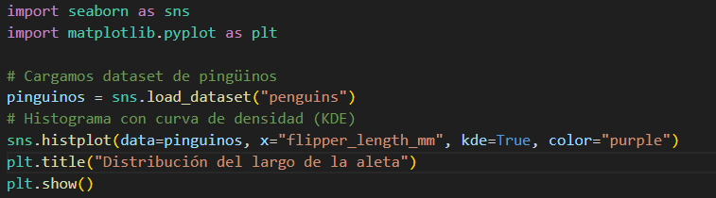
Gráficos de distribución(frecuencia)
Sirven para ver cómo se reparten los datos. Ejemplo, Histplot (Histograma),que muestra cuántas veces ocurren ciertos rangos de valores.

Slide 8
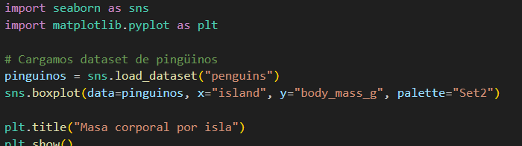
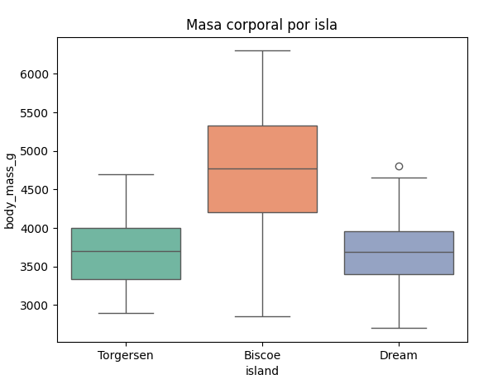
Gráficos Categóricos (Comparaciones)
Ideales cuando una de las variables es un grupo (como "Día", "Especie" o "País"). Ejemplo, Boxplot (Diagrama de Caja), que es perfecto para ver la mediana, los cuartiles y los valores atípicos (outliers).

Slide 9
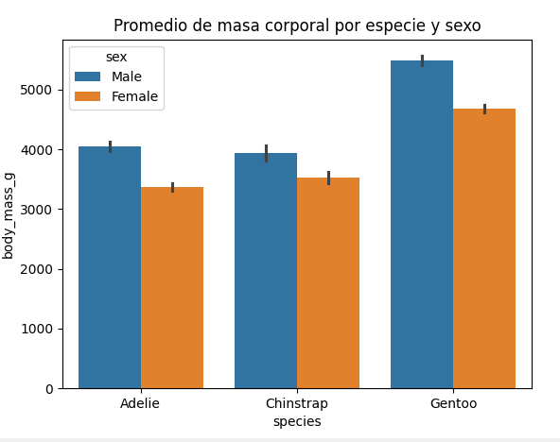
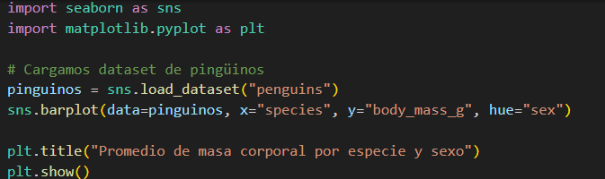
Gráficos Categóricos (Comparaciones)
Otro tipo de grafico es el Barplot (Gráfico de Barras), que muestra un promedio (por defecto) y una línea de error que indica la incertidumbre.

Slide 10
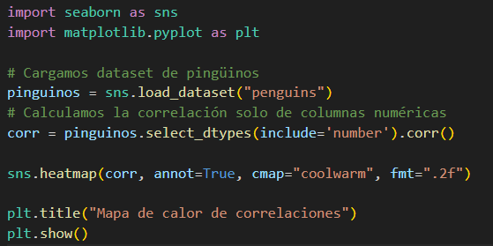
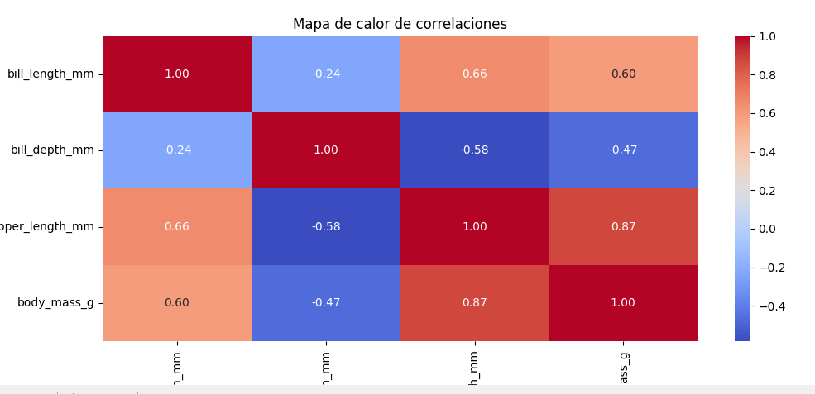
Gráficos de Matrices (Correlaciones)
Este tipo de gráficos se utiliza cuando se requiere ver cómo se relacionan todas las columnas numéricas a la vez. Un ejemplo es el Heatmap (Mapa de Calor), que se usa frecuentemente para visualizar la matriz de correlación.

Slide 11
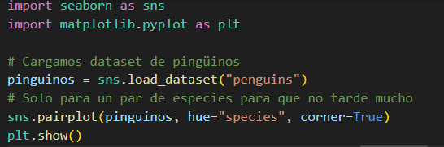
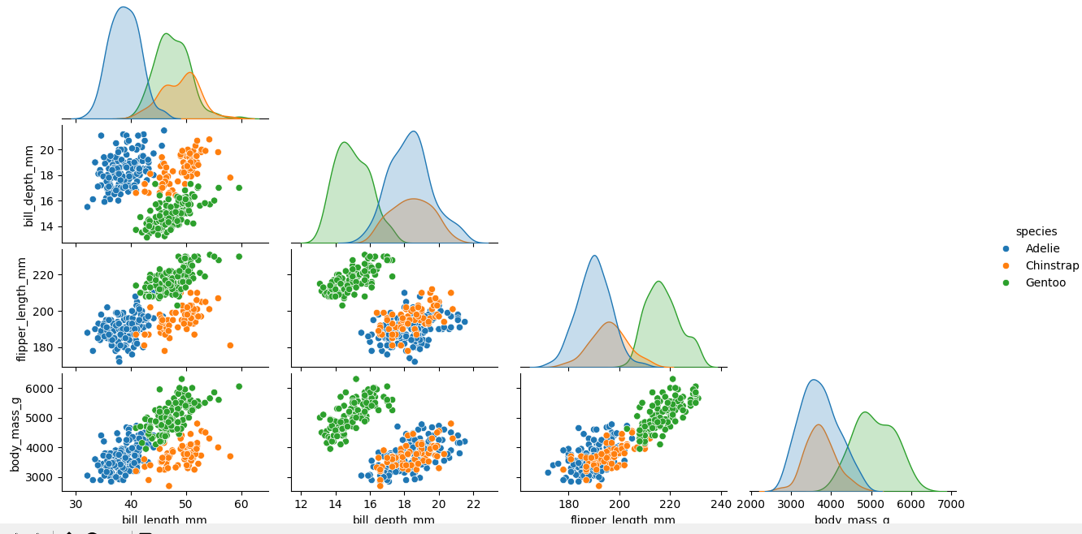
Gráficos Múltiples Automáticos
Pairplot: Es la herramienta más poderosa para exploración rápida. Crea un conjunto de gráficos de todos contra todos.

Slide 12
Tips de personalización que ahorrarán tiempo
hue: Se utiliza para separar por colores.
palette: Cambia los colores (ej. "magma", "viridis", "rocket", "pastel").
plt.figure(figsize=(10, 6)): Poner esto antes del gráfico de Seaborn para controlar el tamaño de la imagen.

